Slide 1
Краткая презентация Основной общеобразовательной программы дошкольного образования МДОУ «Детский сад № 117»

Slide 2
Уважаемые родители!
В данной презентации мы познакомим Вас:
С понятием образовательная программа
Моделью образовательной программы
Основными направлениями развития детей и образовательными областями
Разделами Программы
Формами взаимодействия педагогического коллектива с семьями детей.

Slide 3
ОСНОВНАЯ ОБЩЕОБРАЗОВАТЕЛЬНАЯ ПРОГРАММА ДОШКОЛЬНОГО ОБРАЗОВАНИЯ -
это нормативно-управленческий документ дошкольной организации, характеризующий специфику содержания образования, особенности организации воспитательно - образовательного процесса, характер оказываемых образовательных услуг.

Slide 4
ОБРАЗОВАТЕЛЬНАЯ ПРОГРАММА СОСТОИТ:
не менее 60%
Программа разработана МДОУ «Детский сад № 117» в соответствии с ФГОС и с учётом Примерной основной общеобразовательной программы дошкольного образования «Детство» под редакцией Т.И. Бабаевой, А.Г. Гогоберидзе, О.В. Солнцевой и др.
Вариативная часть формируемая участниками образовательной организации
Р.Б. Стеркина «Основы безопасности детей дошкольного возраста»
С.Н.Николава «Юный эколог»
Н.В. Нищева «Обучение грамоте детей дошкольного возраста».
О.Л. Князева «Приобщение детей к истокам русской народной культуры»
О.П. Радынова «Музыкальные шедевры» и другие
Не более 40%

Slide 5
ВОЗРАСТНЫЕ И ИНЫЕ КАТЕГОРИИ ДЕТЕЙ, НА КОТОРЫХ ОРИЕНТИРОВАНА ПРОГРАММА
Основная общеобразовательная программа дошкольного образования в группах общеразвивающей направленности предназначена для работы с детьми от 1 до 8 лет.
Группы укомплектованы по одновозрастному принципу.
Нормативный срок освоения программы – 5 лет.
Программа реализуется на государственном языке Российской Федерации.
Форма обучения: очная.
Характер обучения: светский.

Slide 6
Программа реализуется в группах:
2 группа раннего возраста для детей от 1 до 2 лет;
1 младшая группа – для детей от 2 до 3 лет;
2 младшей группы - для детей от 3 до 4 лет;
Средней группы – для детей от 4 до 5 лет;
Старшей группы – для детей от 5 до 6 лет;
Подготовительной к школе группы – для детей от 6 до 8 лет.
В группы МДОУ принимаются воспитанники независимо от пола, расы, национальности, языка, происхождения, отношения к религии.

Slide 7
Содержание программы отражает весь комплекс психолого - педагогических условий, которые обеспечивают развитие детей в дошкольной организации, в том числе включает: предметно-пространственную развивающую образовательную среду, которая является специфической для каждой образовательной организации, характера взаимодействия со взрослыми, характера взаимодействия с другими детьми, системы отношений ребёнка к миру, к другим людям, к самому себе.

Slide 8
МОДЕЛЬ ОБРАЗОВАТЕЛЬНОЙ ПРОГРАММЫ МДОУ
Цель Программы - создать каждому ребенку в детском саду возможность для развития способностей, широкого взаимодействия с миром, активного практикования в разных видах деятельности, творческой самореализации.
Социально-коммуникативное развитие
Познавательное развитие
Речевое развитие
Художественно-эстетическое развитие
Физическое развитие

Slide 9
ОБРАЗОВАТЕЛЬНЫЕ ОБЛАСТИ:
Социально-коммуникативное развитие направлено на усвоение норм и ценностей, принятых в обществе, включая моральные и нравственные ценности; развитие общения и взаимодействия ребенка со взрослыми и сверстниками; становление самостоятельности, целенаправленности и саморегуляции собственных действий; развитие социального и эмоционального интеллекта, эмоциональной отзывчивости, сопереживания, формирование готовности к совместной деятельности со сверстниками, формирование уважительного отношения и чувства принадлежности к своей семье и к сообществу детей и взрослых в Организации; формирование позитивных установок к различным видам труда и творчества; формирование основ безопасного поведения в быту, социуме, природе.

Slide 10
Познавательное развитие предполагает развитие интересов детей, любознательности и познавательной мотивации; формирование познавательных действий, становление сознания; развитие воображения и творческой активности; формирование первичных представлений о себе, других людях, объектах окружающего мира, о свойствах и отношениях объектов окружающего мира (форме, цвете, размере, материале, звучании, ритме, темпе, количестве, числе, части и целом, пространстве и времени, движении и покое, причинах и следствиях и др.), о малой родине и Отечестве, представлений о социокультурных ценностях нашего народа, об отечественных традициях и праздниках, о планете Земля как общем доме людей, об особенностях ее природы, многообразии стран и народов мира.

Slide 11
Речевое развитие включает владение речью как средством общения и культуры; обогащение активного словаря; развитие связной, грамматически правильной диалогической и монологической речи; развитие речевого творчества; развитие звуковой и интонационной культуры речи, фонематического слуха; знакомство с книжной культурой, детской литературой, понимание на слух текстов различных жанров детской литературы; формирование звуковой аналитико-синтетической активности как предпосылки обучения грамоте.

Slide 12
Художественно-эстетическое развитие предполагает развитие предпосылок ценностно-смыслового восприятия и понимания произведений искусства (словесного, музыкального, изобразительного), мира природы; становление эстетического отношения к окружающему миру; формирование элементарных представлений о видах искусства; восприятие музыки, художественной литературы, фольклора; стимулирование сопереживания персонажам художественных произведений; реализацию самостоятельной творческой деятельности детей (изобразительной, конструктивно-модельной, музыкальной и др.).

Slide 13
Физическое развитие включает приобретение опыта в следующих видах деятельности детей: двигательной, в том числе связанной с выполнением упражнений, направленных на развитие таких физических качеств, как координация и гибкость; способствующих правильному формированию опорно-двигательной системы организма, развитию равновесия, координации движения, крупной и мелкой моторики обеих рук, а также с правильным, не наносящем ущерба организму выполнением основных движений (ходьба, бег, мягкие прыжки, повороты в обе стороны), формирование начальных представлений о некоторых видах спорта, овладение подвижными играми с правилами; становление целенаправленности и саморегуляции в двигательной сфере; становление ценностей здорового образа жизни, овладение его элементарными нормами и правилами (в питании, двигательном режиме, закаливании, при формировании полезных привычек и др.).

Slide 14
ЗАДАЧИ РЕАЛИЗАЦИИ ПРОГРАММЫ
охрана и укрепление физического и психического здоровья детей, в том числе их эмоционального благополучия
обеспечение равных возможностей для полноценного развития каждого ребёнка в период дошкольного детства независимо от места проживания, пола, нации, языка, социального статуса, психофизиологических и других особенностей (в том числе ограниченных возможностей здоровья)
обеспечение преемственности целей, задач и содержания образования, реализуемых в рамках образовательных программ различных уровней (далее – преемственность основных образовательных программ дошкольного и начального общего образования)
создание благоприятных условий развития детей в соответствии с их возрастными и индивидуальными особенностями и склонностями, развитие способностей и творческого потенциала каждого ребёнка как субъекта отношений с самим собой, другими детьми, взрослыми и миром

Slide 15
объединение обучения и воспитания в целостный образовательный процесс на основе духовно-нравственных и социокультурных ценностей и принятых в обществе правил и норм поведения в интересах человека, семьи, общества
формирование общей культуры личности детей, в том числе ценностей здорового образа жизни, развитие их социальных, нравственных, эстетических, интеллектуальных, физических качеств, инициативности, самостоятельности и ответственности ребёнка, формирование предпосылок учебной деятельности
обеспечение вариативности и разнообразия содержания Программ и организационных форм дошкольного образования, возможности формирования Программ различной направленности с учётом образовательных потребностей, способностей и состояния здоровья детей
формирование социокультурной среды, соответствующей возрастным, индивидуальным, психологическим и физиологическим особенностям детей
обеспечение психолого-педагогической поддержки семьи и повышение компетентности родителей (законных представителей) в вопросах развития и образования, охраны и укрепления здоровья детей.

Slide 16
УСЛОВИЯ РЕАЛИЗАЦИИ ПРОГРАММЫ:
Материально - технические
- Соответствуют санитарным нормам, правилам пожарной безопасности, возрастным и индивидуальным особенностям детей
- Каждая группа имеет пространственную среду, оборудование, УМК в соответствии с возрастом детей
Психолого – педагогические:
-Уважение к человеческому достоинству детей, формирование и поддержка их положительной самооценки
- Использование форм и методов работы, соответствующих возрасту, индивидуальным особенностям
- Построение образовательной деятельности на основе взаимодействия взрослых с детьми
- Поддержка доброжелательного отношения детей к друг другу
- Возможность выбора детьми видов деятельности, общения
- Защита детей от всех форм физического и психического насилия
- Поддержка родителей в воспитании детей, вовлечение семей в образовательную деятельность
Финансовые
Обеспечивают возможность выполнения требований Стандарта
- Гарантия бесплатного дошкольного образования за счет средств бюджетов бюджетной системы РФ в муниципальных организациях осуществляется на основе нормативов, определяемых органами государственной власти
Развивающая предметно-пространственная среда:
- Обеспечивает возможность общения и совместной деятельности детей и взрослых, двигательной активности, возможности для уединения
- Соответствует возрастным возможностям детей
- Предполагает возможность изменений от образовательной ситуации
- Доступность, безопасность
Кадровые: в МДОУ работают: Педагоги первой квалификационной категории 27% высшей категории 20%
Наличие специалистов:
- Учителя - дефектологи
- инструктор по физическому воспитанию
-музыкальные руководители
- педагог-психолог

Slide 17
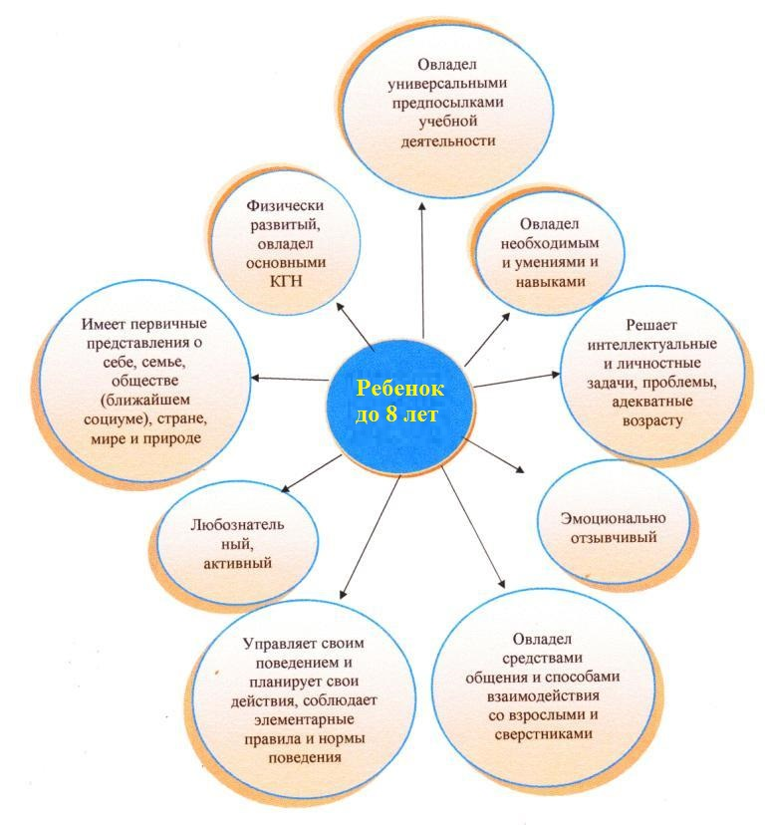
ЦЕЛЕВЫЕ ОРИЕНТИРЫ НА ЭТАПЕ ЗАВЕРШЕНИЯ ДОШКОЛЬНОГО ОБРАЗОВАНИЯ

Slide 18
ОБЯЗАТЕЛЬНАЯ ЧАСТЬ ОБРАЗОВАТЕЛЬНОЙ ПРОГРАММЫ
Условия реализации Программы должны обеспечивать полноценное развитие личности во всех основных образовательных областях
Различные виды детской деятельности
Взаимодействие с родителями
Режимные моменты
Самостоятельная деятельность

Slide 19
Направления работы с родителями:
Оказание помощи семье в воспитании;
Вовлечение семьи в образовательный процесс;
Культурно-просветительская работа;
Создание условий для реализации личности ребенка

Slide 20
Система взаимодействия с родителями включает:
ознакомление родителей с результатами работы ДОУ на общих родительских собраниях, анализ участия родительской общественности в жизни ДОУ;
ознакомление родителей с содержанием работы ДОУ, направленной на физическое, психическое и социальное, художественно - эстетическое развитие ребенка;
участие в спортивных и культурно-массовых мероприятий, работы родительского комитета;
целенаправленную работу, пропагандирующую общественное дошкольное воспитание в его разных формах;
обучение конкретным приемам и методам воспитания и развития ребенка в разных видах детской деятельности на семинарах-практикумах, консультациях и открытых занятиях.

